Slide 1
Projecte Helicòpters
Oscar Fuentes, Silvia González, Daniel Granada, Laura Pla, Josep Ma Serra

Slide 2
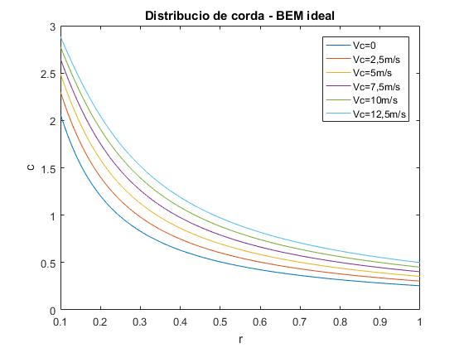
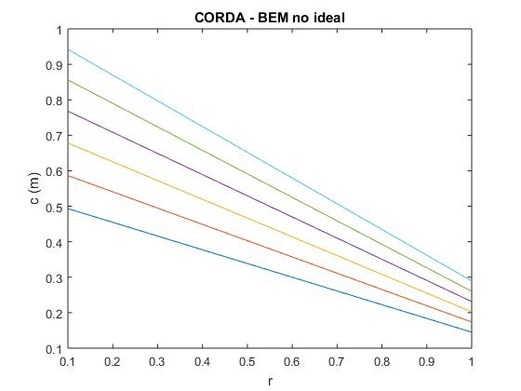
Distribució de la corda

Slide 3
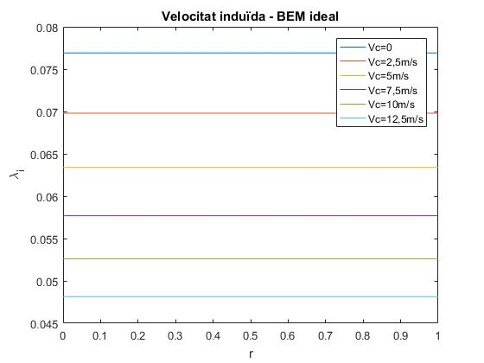
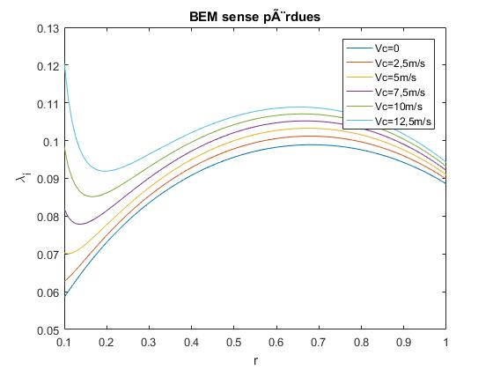
Velocitat Induïda

Slide 4
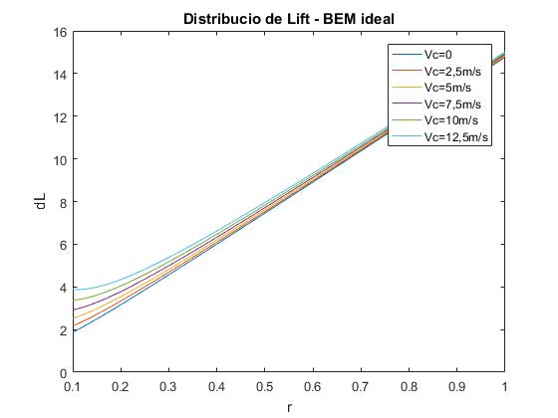
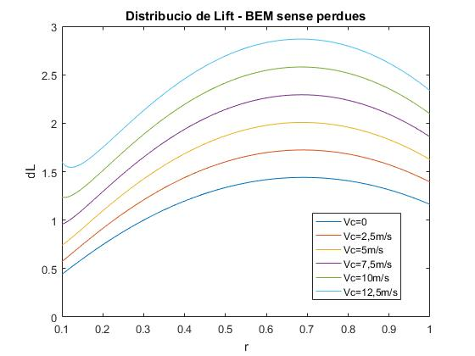
Distribució Lift

Slide 5
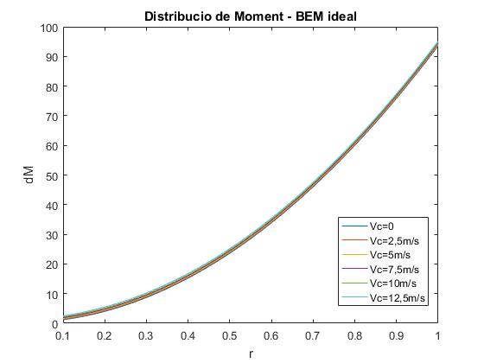
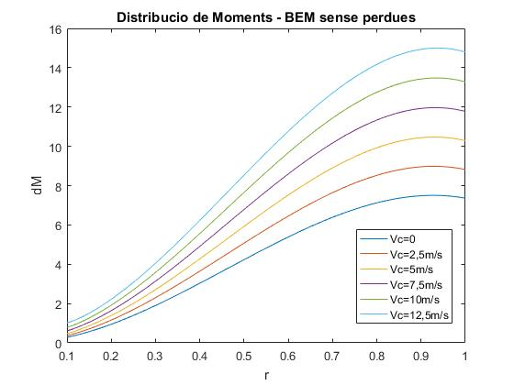
Moment respecte eix rotor

Slide 6
Taula de potències

Slide 7
θo

